Slide 1
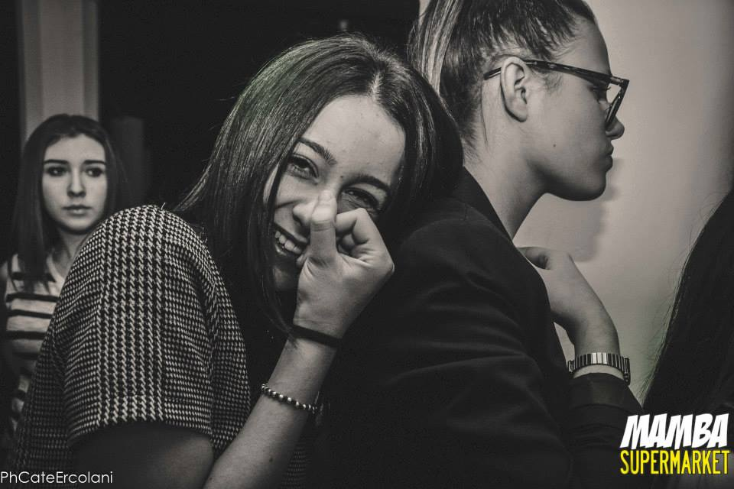
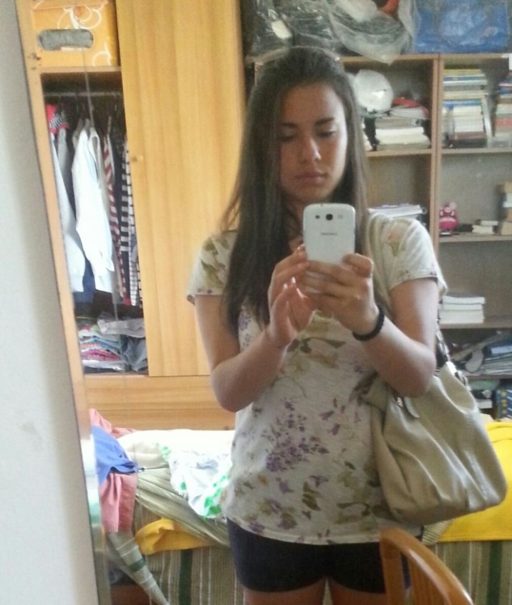
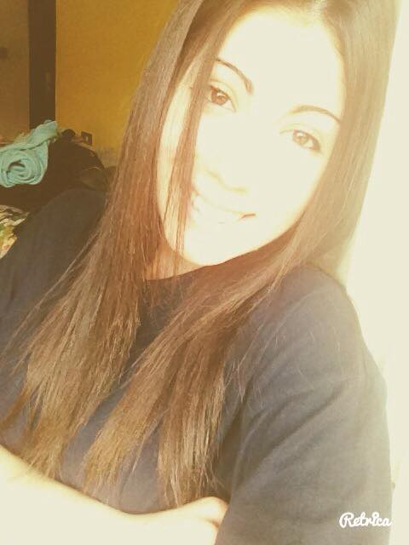
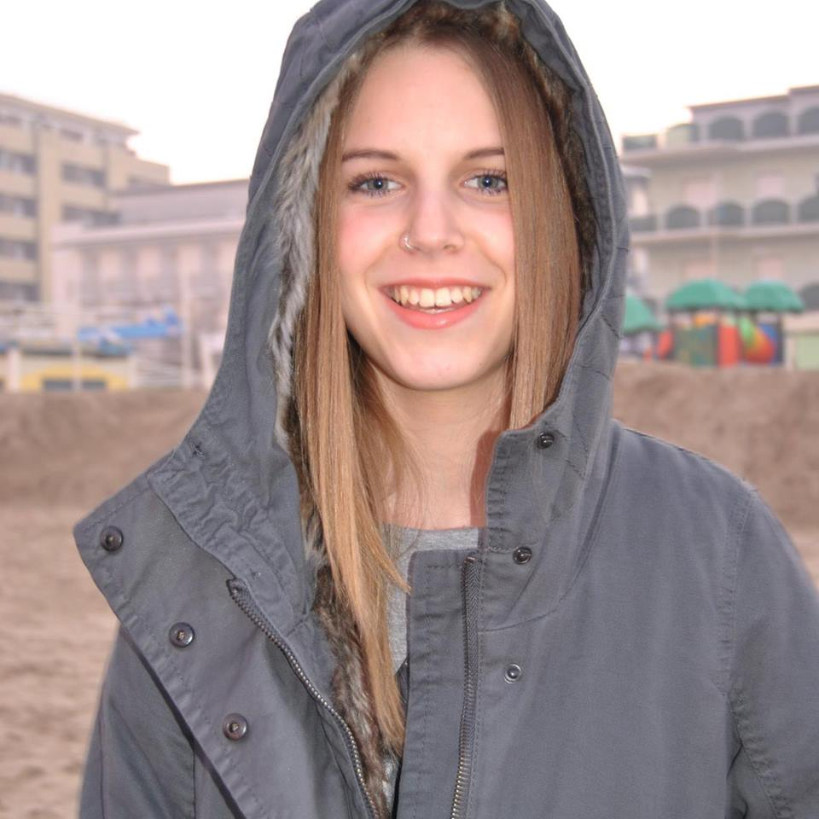
La journée des ados Italien(ne)s
Giorgia
Noemi
Francesca
Ilaria

Slide 2
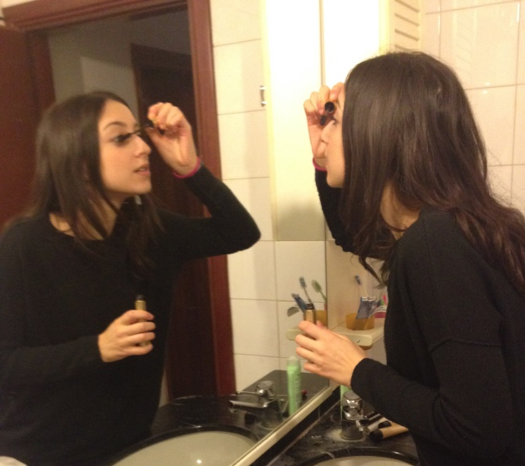
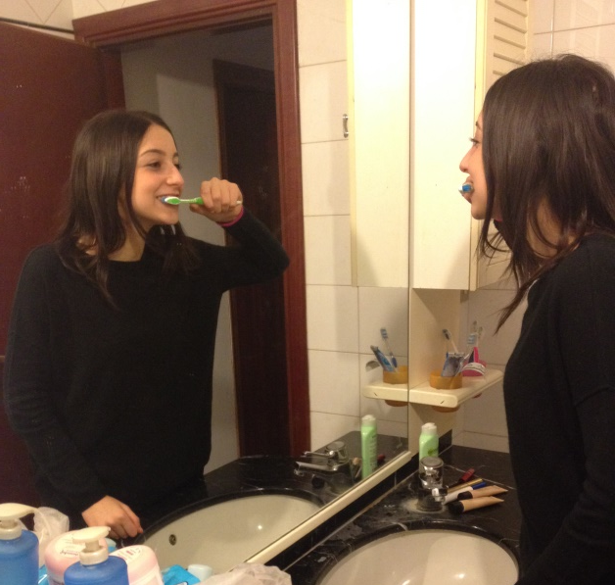
À 6h 30 je me réveille….
…et puis je me brosse les dents, je me lave, je me maquille,

Slide 3
..et je prends mon petit déjeuner!
En Italie nous aimons faire un petit-déjeuner copieux. Nous pouvons manger beaucoup de choses comme…

Slide 4
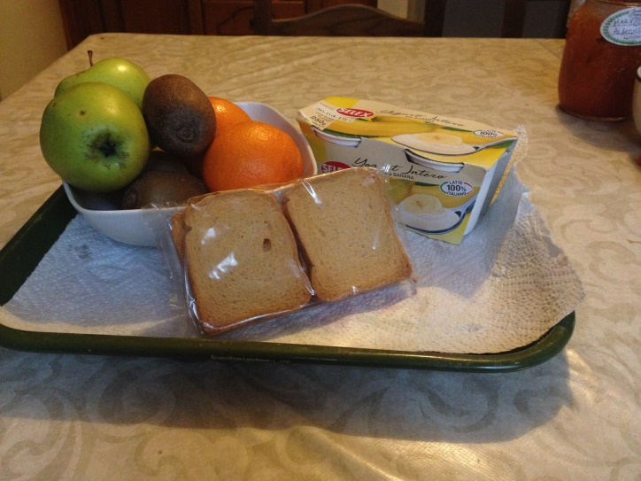
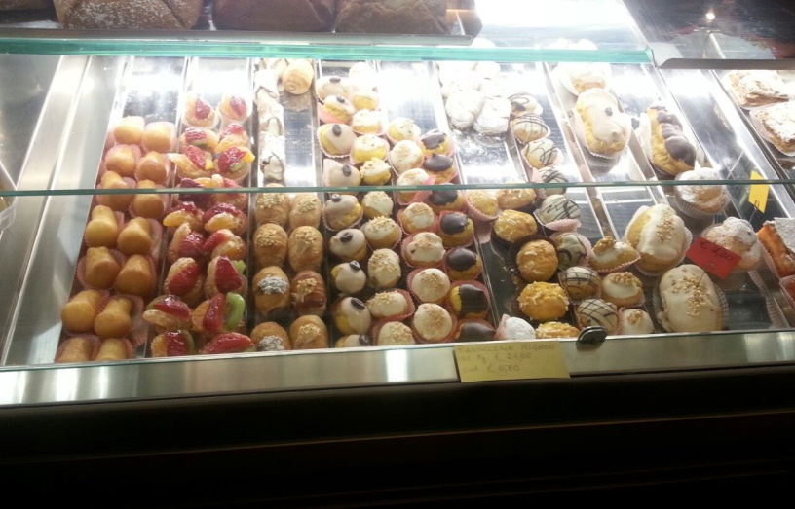
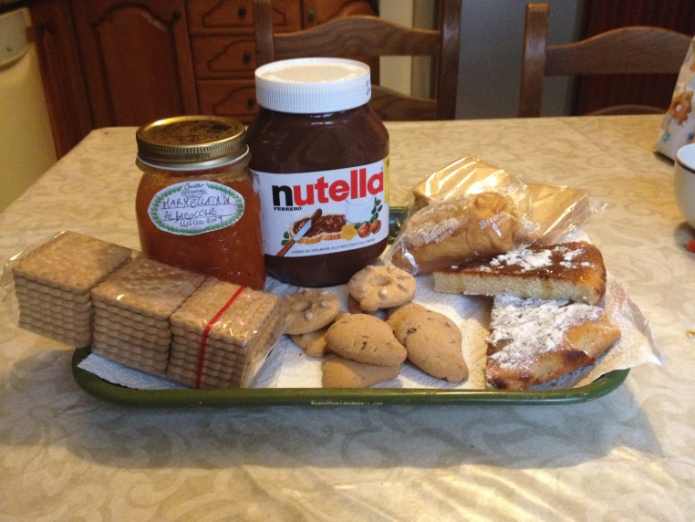
..des biscottes, des fruits, du yaourt et de la pâtisserie..
On mange
..des biscuits, de la Nutella, du pain, de la confiture, une tranche de gâteau..

Slide 5
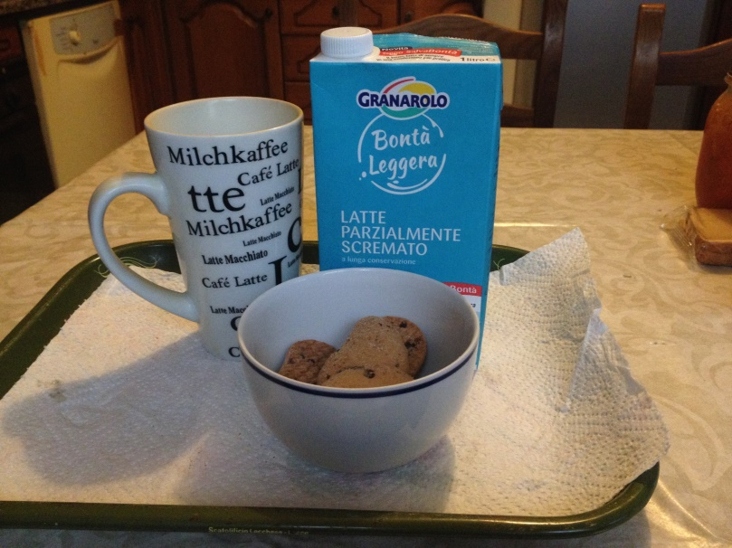
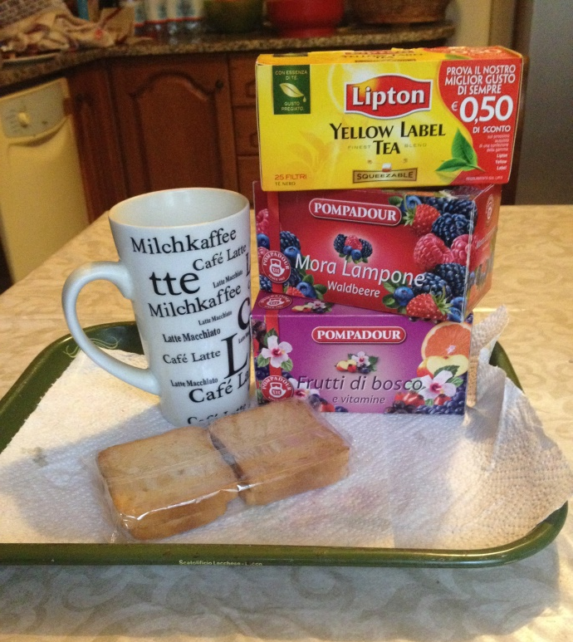
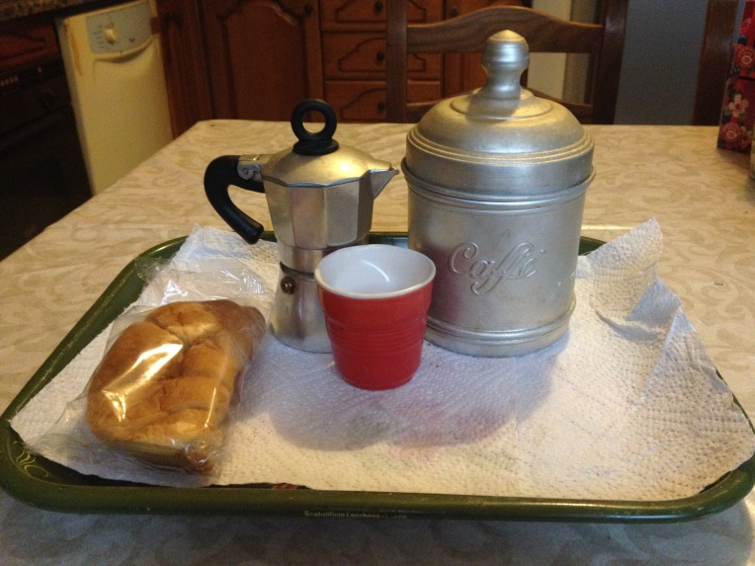
..du lait, du café, du thé, des jus de fruits (d’orange)..
On boit

Slide 6
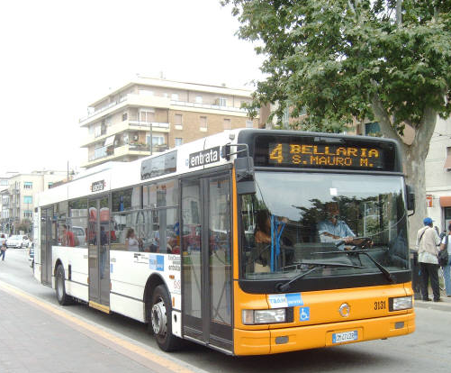
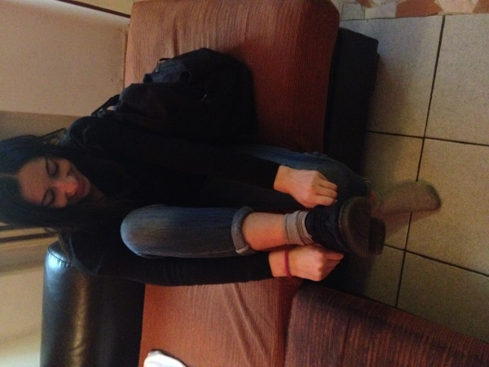
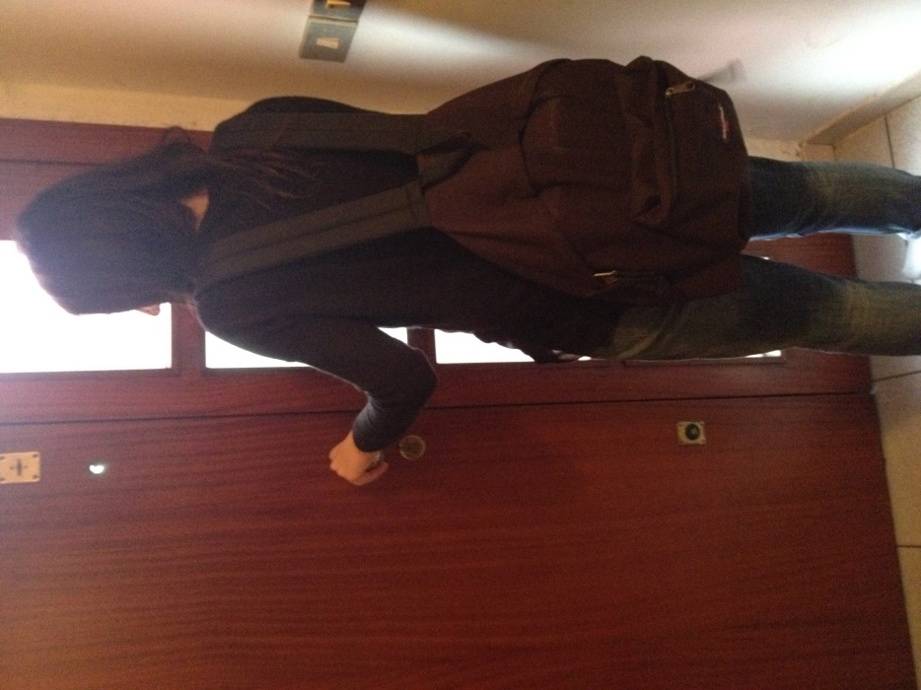
À 7h 15 je quitte ma maison pour aller à l’école
Chez nous les élèves vont à l’école en bus , à pieds , en train , à velo…

Slide 7
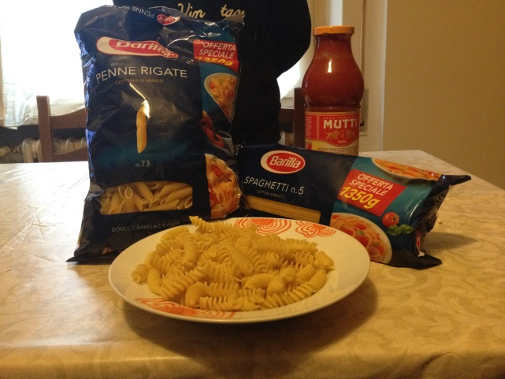
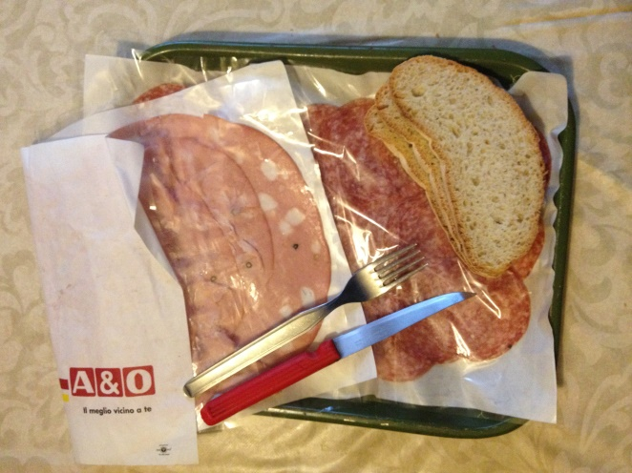
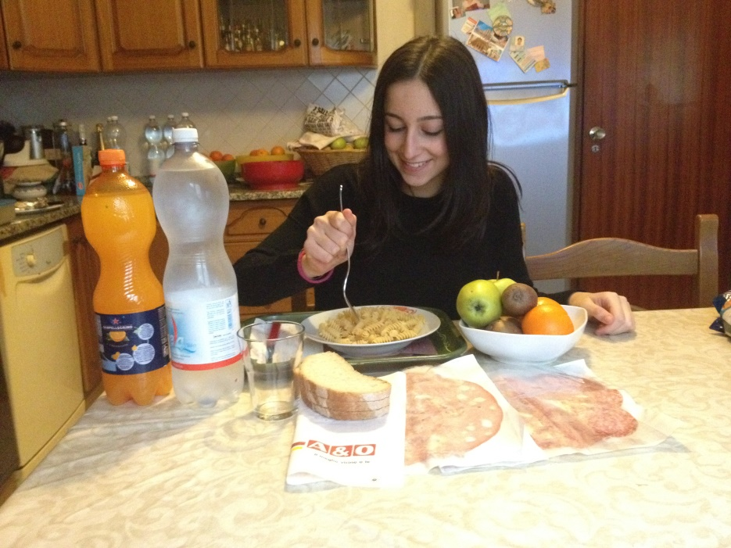
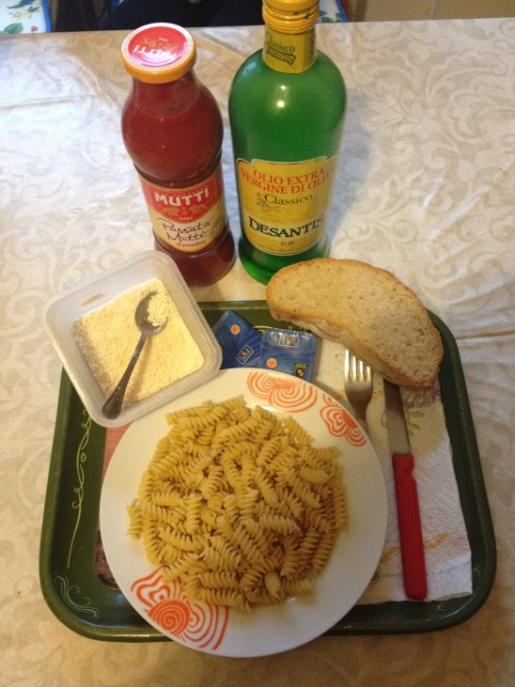
À 14h 00 je rentre à la maison et je mange..

Slide 8
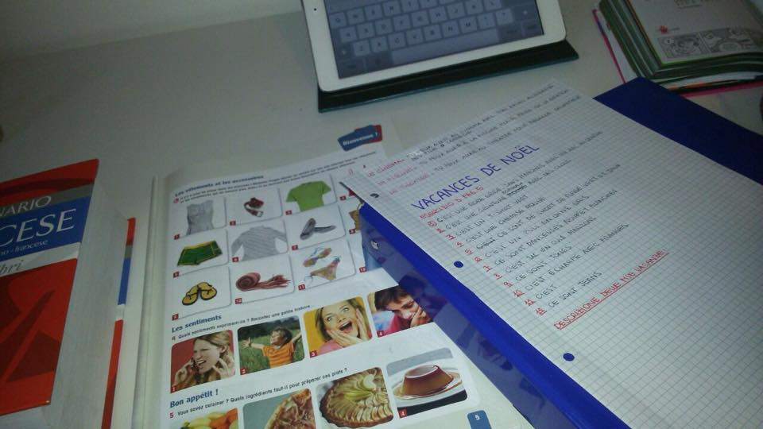
Pendant l’après midi …
On fait nos devoirs
On aime rester des heures à l’ordinateur pour chatter avec les amis

Slide 9
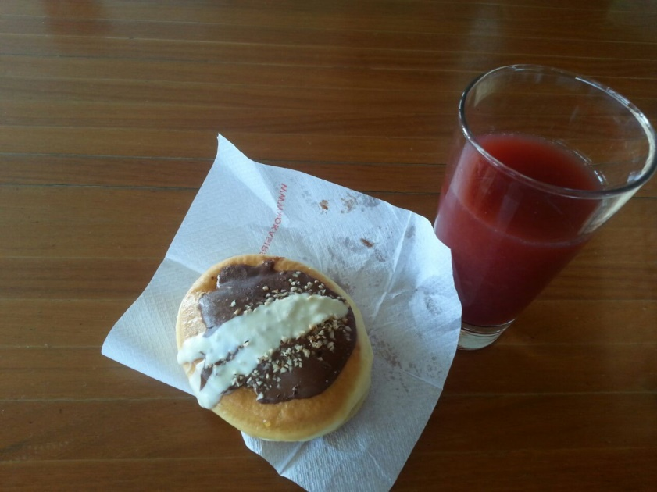
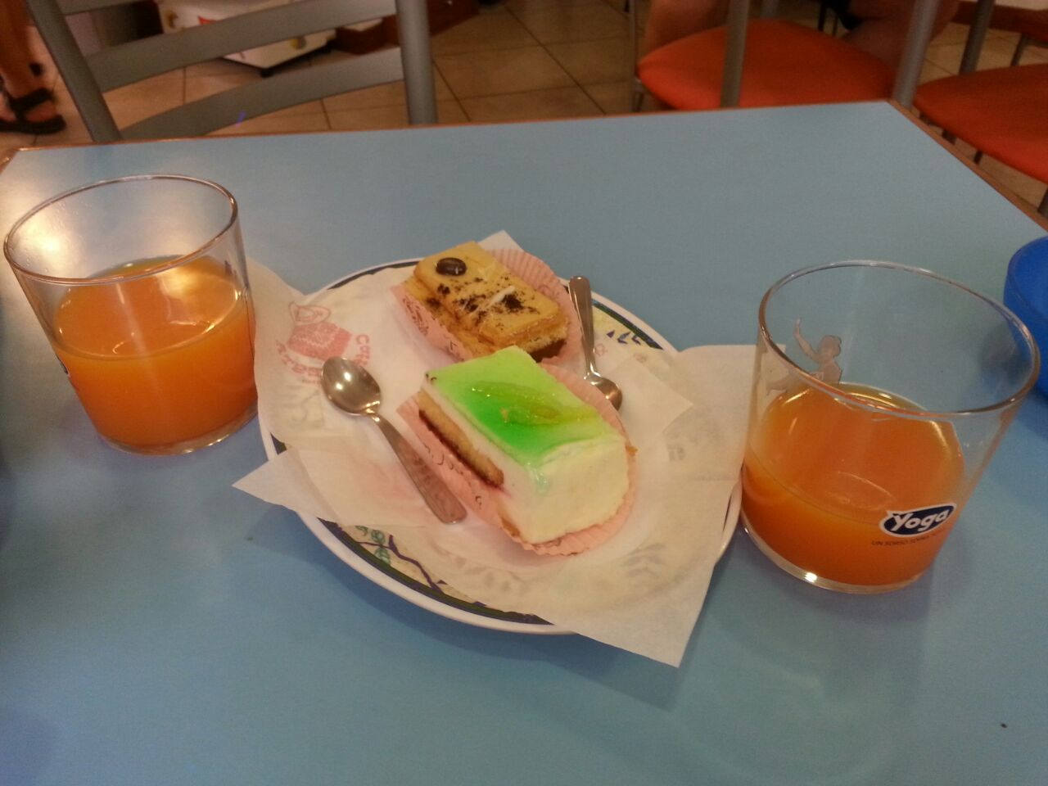
Vive l'heure du goûter!

Slide 10
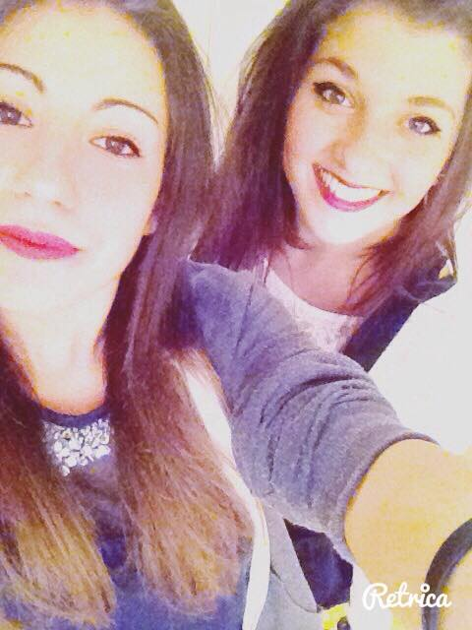
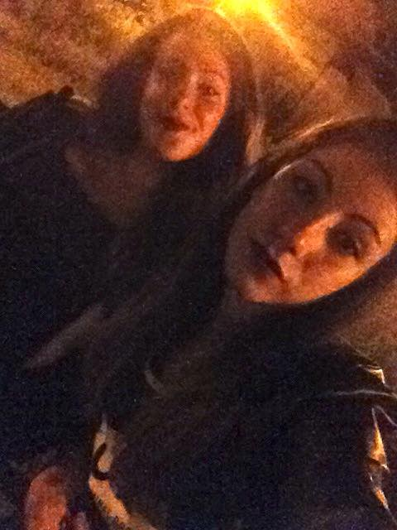
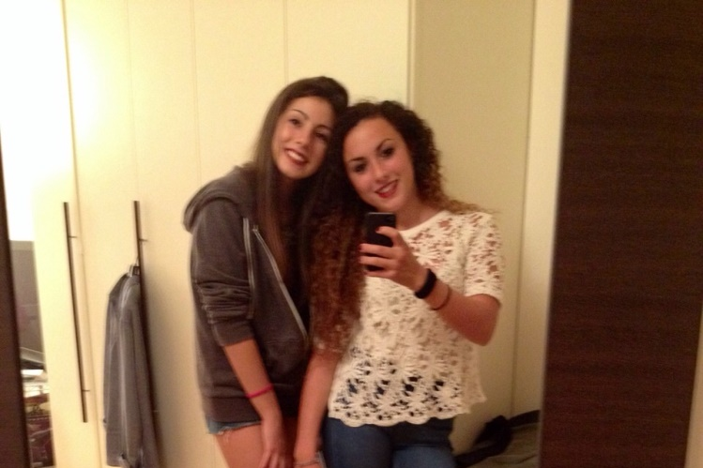
… on rencontre les amis…
Ilaria
Francesca

Slide 11
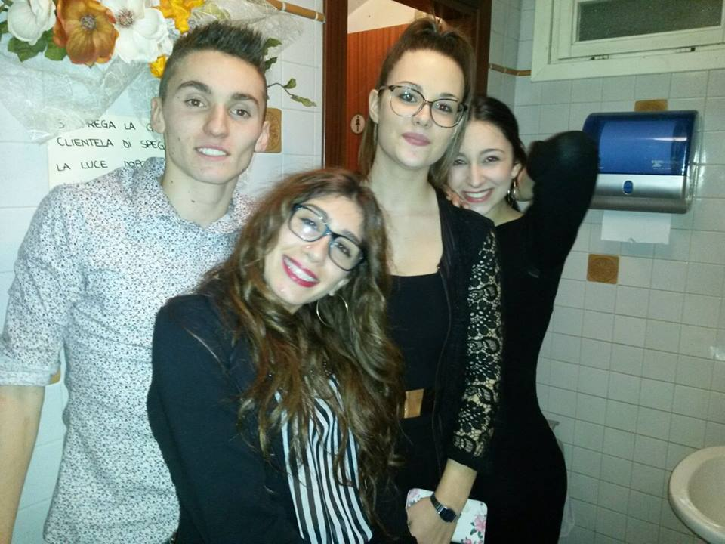
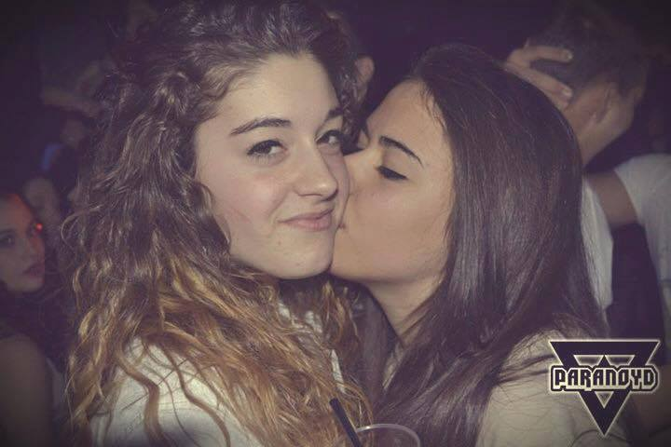
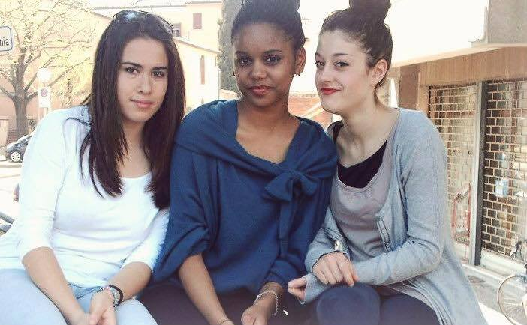
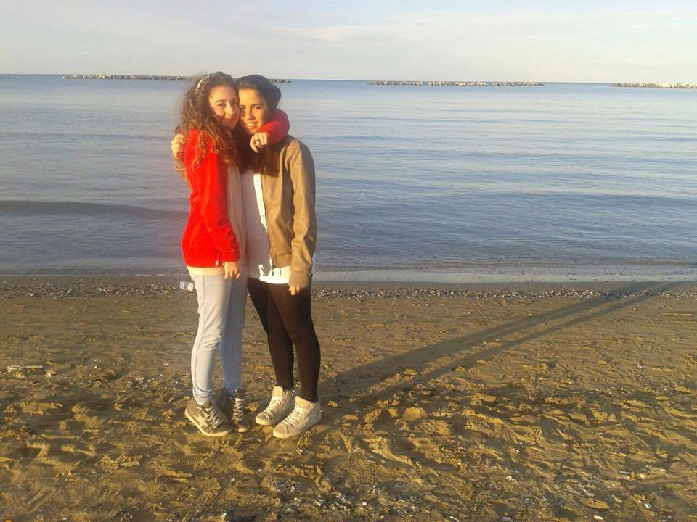
Giorgia
Noemi

Slide 12
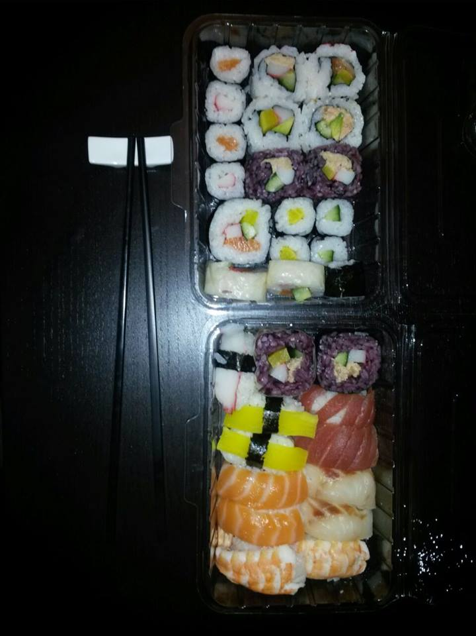
À 19h 30 je dine avec ma famille…
Pizza
Hamburger
Mmmm …délicieux!
Sushi

Slide 13
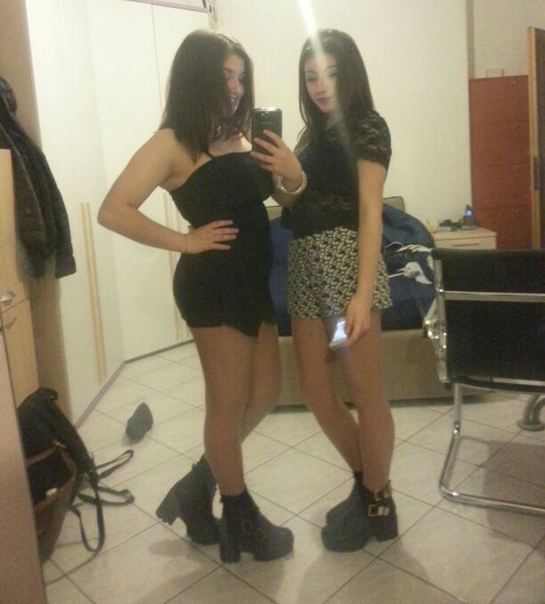
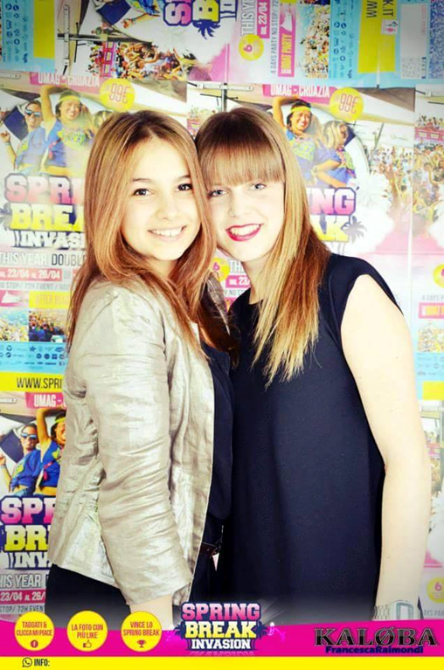
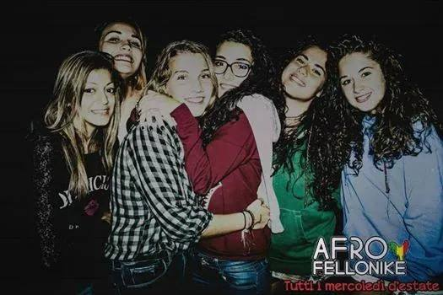
Le samedi soir on va danser !
AMUSE-TOI BIEN!

Slide 14
D’habitude je m’endors vers 22 heures et demie mais…
Après une soirèe en discotheque, je me couche à 04h !!!!
Francesca,Ilaria,Giorgia et Noemi.

